Slide 1
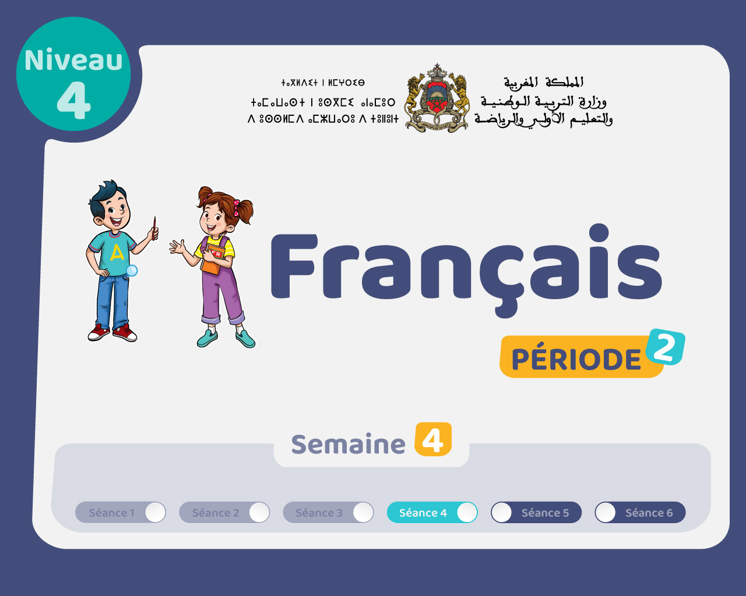

Slide 2
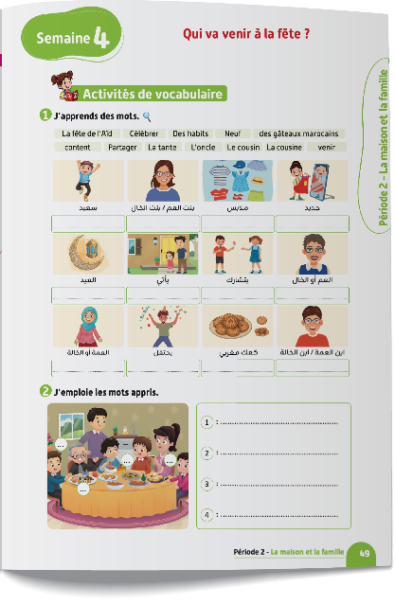
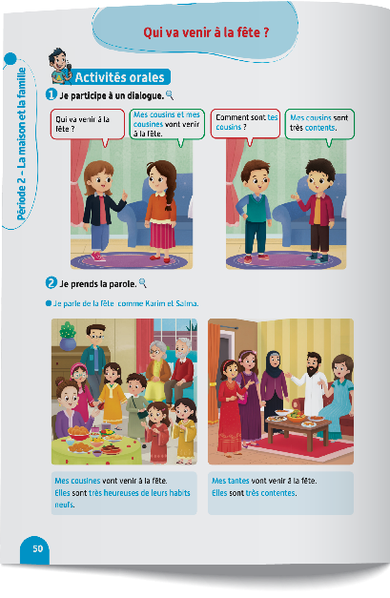
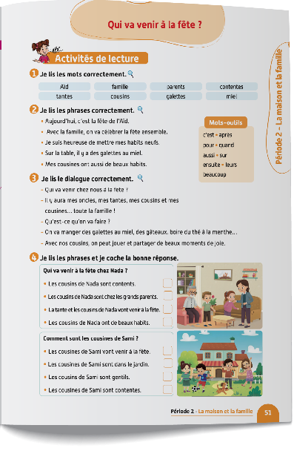
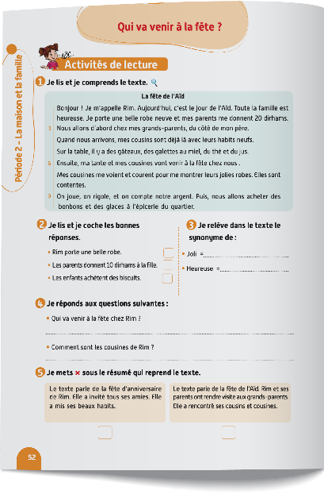
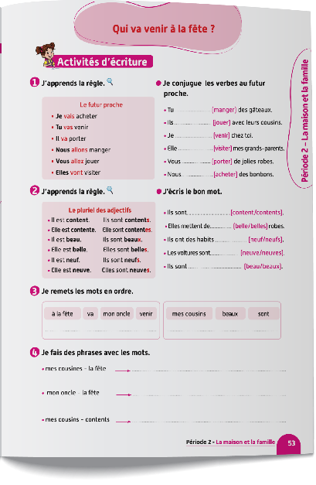
Contenu de la semaine
Réservé à l’enseignant (e)

Slide 3



Plan de la séance 4
Réservé à l’enseignant (e)
1. Dialogue
Dialogue reprenant les actes de parole enseignés.
Texte : Fluidité.
Écrire des phrases.

Slide 4
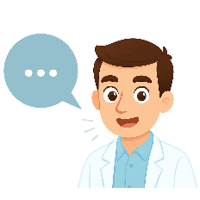



Bonjour les enfants ! La leçon de français commence maintenant.

Slide 5

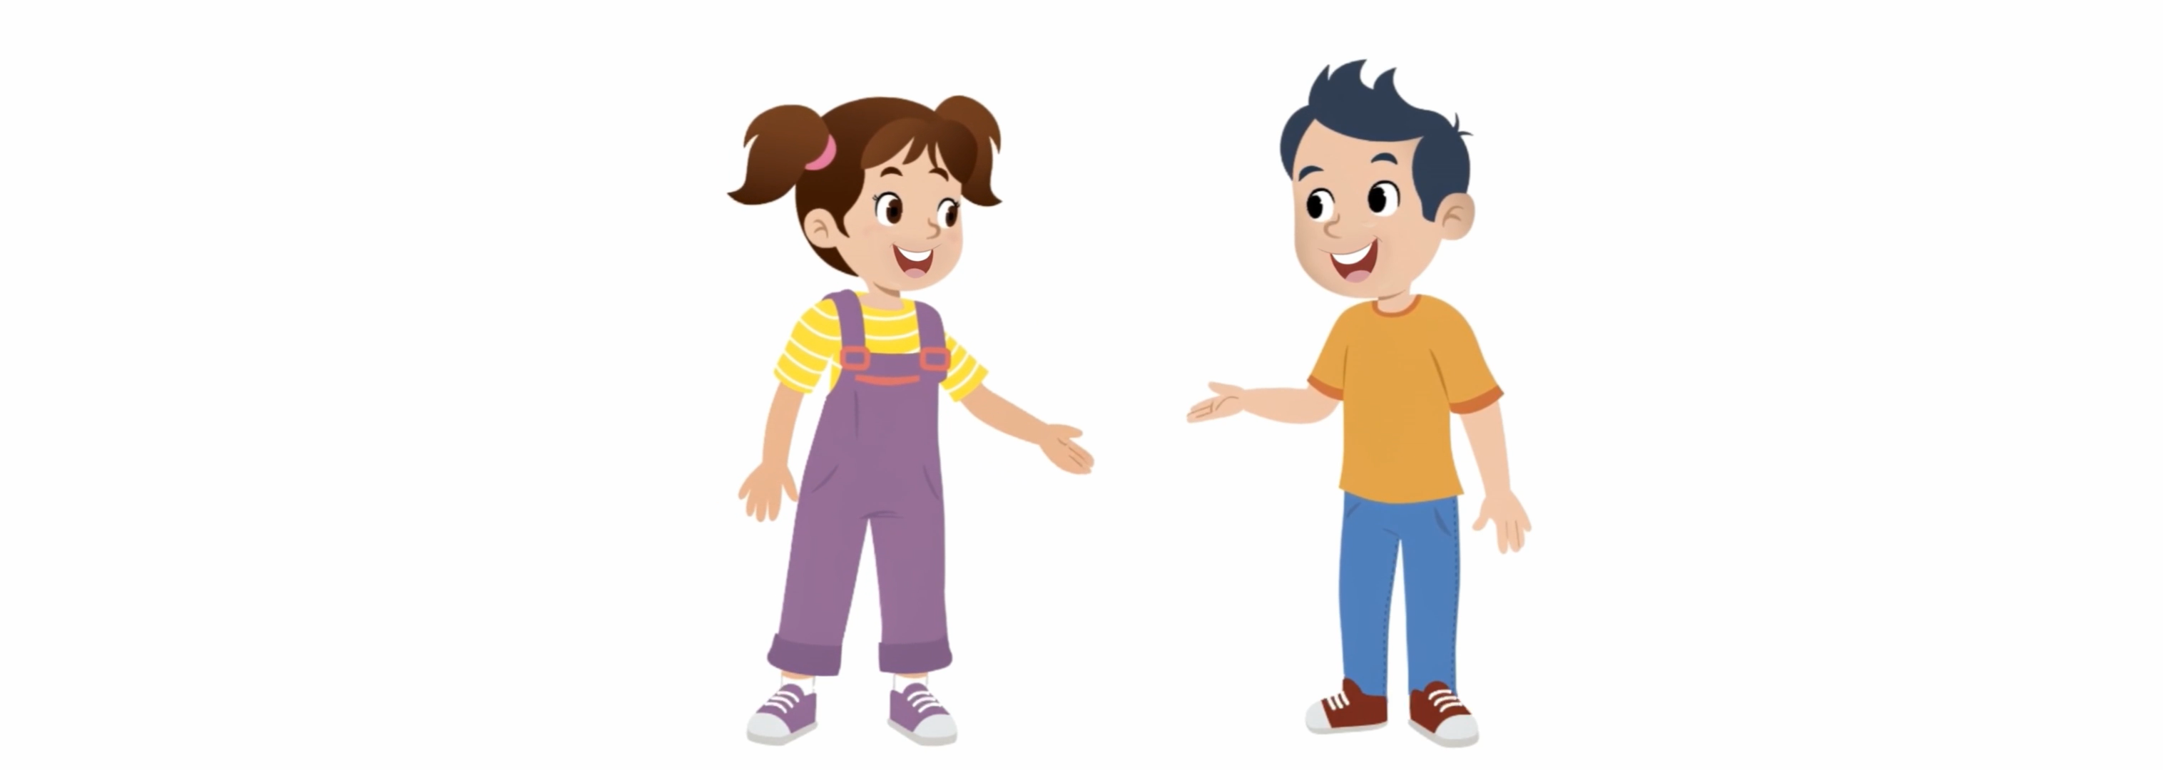

Lecture de la vidéo

Slide 6
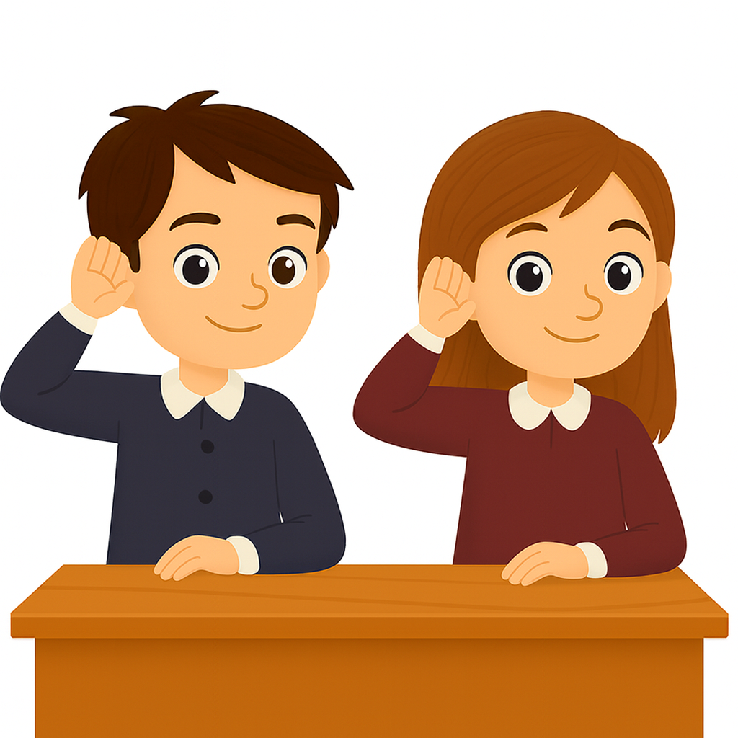
Nous allons écouter le dialogue une deuxième fois.

Slide 7
Lecture de la vidéo

Slide 8
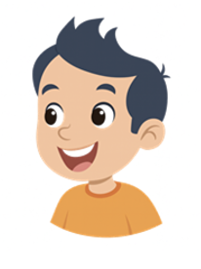
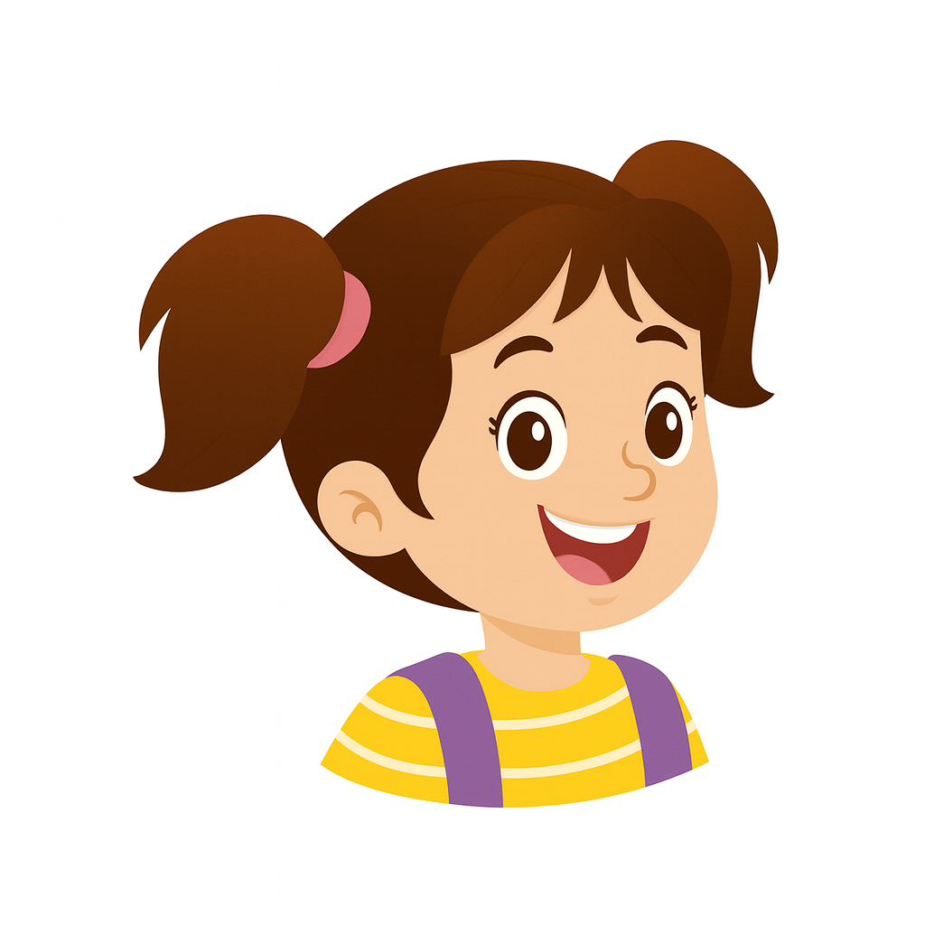
Maintenant, on va répéter le dialogue ensemble. Je vais lire chaque réplique et vous allez répéter après moi.
Bonjour !
Salut !
Est-ce que tu as un frère ?
Oui, j’ai un frère, il s’appelle Samir.
Il est comment ton frère ?
Il est grand. Il a des cheveux courts et bouclés.
A bientôt Majd !

Slide 9
Maintenant, on va répéter le dialogue ensemble. Je vais lire chaque réplique et vous allez répéter après moi.
Qu’est-ce que tu as fait avec ton grand-père ?
Avec mon grand-père, j’ai planté des légumes.
Où se trouve le potager ?
Le potager est devant la maison.
Qu’est-ce qu’on mangera aujourd’hui ?
Aujourd’hui, on mangera un tagine.
Qu’est-ce qu’on fait avant le repas ?
Avant le repas, on se lave les mains.
A bientôt Majd !

Slide 10
On continue à répéter ensemble le dialogue.
Qu’est-ce qu’on fait après le repas ?
Après le repas, on se brosse les dents.
Qui va venir aujourd’hui ?
Mes cousins et mes cousines vont venir à la fête.

Slide 11
On continue à répéter ensemble le dialogue.
Comment sont tes cousins ?
Mes cousins sont très contents.
A bientôt !
Au revoir !

Slide 12
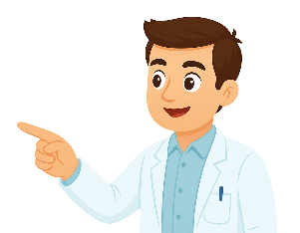
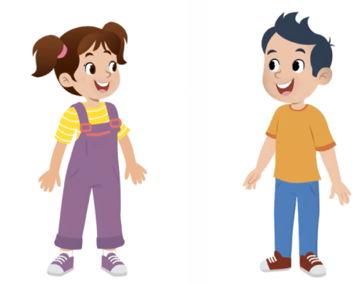
Maintenant, on va comprendre le sens du dialogue. Qui veut expliquer, dans sa langue, de quoi ont parlé Majd et Nada ?
De quoi ont parlé Majd et Nada ?

Slide 13
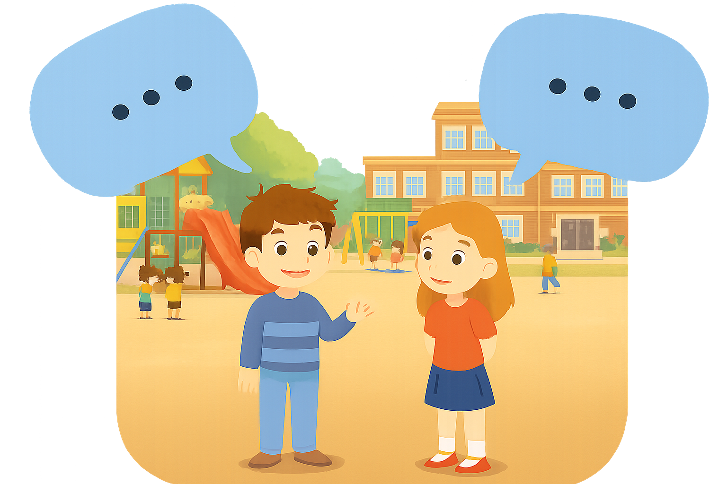
Maintenant, on va jouer ce dialogue. On va le faire en 3 étapes. Soyez attentifs.
Etape 1
Etape 2
Etape 3

Slide 14
Etape 1. Je vais vous expliquer la situation.
Etape 1
Etape 2
Etape 3
Situation : Le garçon et la fille sont dans la cour de récréation. Chacun pose à l’autre les questions suivantes :
Il est comment ton frère ?
Qu’est-ce que tu as fait avec ta grand-mère ?
Qu’est-ce qu’on mangera aujourd’hui ?
Qu’est-ce qu’on fait avant le repas ?
Qui va venir à la fête ?
Comment sont tes cousins ?

Slide 15
Etape 2. Chacun réfléchit silencieusement à ce qu’il va dire dans le dialogue.
Etape 1
Etape 2
Etape 3
Situation : Le garçon et la fille sont dans la cour de récréation. Chacun pose à l’autre les questions suivantes :
Il est comment ton frère ?
Qu’est-ce que tu as fait avec ta grand-mère ?
Qu’est-ce qu’on mangera aujourd’hui ?
Qu’est-ce qu’on fait avant le repas ?
Qui va venir à la fête ?
Comment sont tes cousins ?

Slide 16
Etape 3. Maintenant, vous allez jouer le dialogue. Qui veut passer au tableau ?
Etape 1
Etape 2
Etape 3
Situation : Le garçon et la fille sont dans la cour de récréation. Chacun pose à l’autre les questions suivantes :
Il est comment ton frère ?
Qu’est-ce que tu as fait avec ta grand-mère ?
Qu’est-ce qu’on mangera aujourd’hui ?
Qu’est-ce qu’on fait avant le repas ?
Qui va venir à la fête ?
Comment sont tes cousins ?

Slide 17

Maintenant, tout le monde participe. Jouez le dialogue avec votre voisin.
Il est comment ton frère ?
Qu’est-ce que tu as fait avec ta grand-mère ?
Qu’est-ce qu’on mangera aujourd’hui ?
Qu’est-ce qu’on fait avant le repas ?
Qui va venir à la fête ?
Comment sont tes cousins ?

Slide 18
Plan de la séance 4
Réservé à l’enseignant (e)
Dialogue reprenant les actes de parole enseignés.
2. Lecture
Texte : Fluidité.
Écrire des phrases.

Slide 19
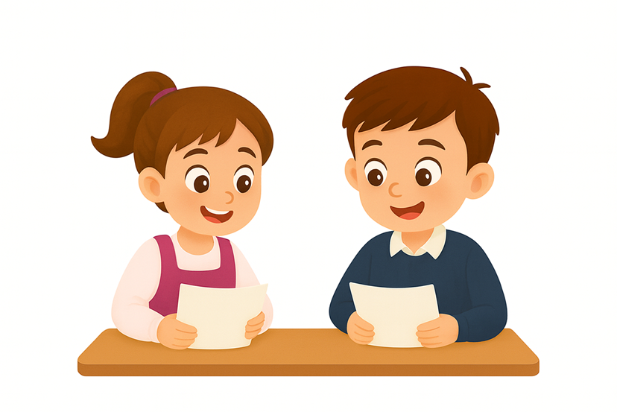
Maintenant, on va faire de la lecture.

Slide 20
C’est le mot : Ensuite.
On va l’épeler : E – n – s – u – i – t – e .
Ensuite

Slide 21
C’est le mot : pour.
On va l’épeler : p – o – u – r .
pour

Slide 22
Qui veut lire ?
Ensuite pour

Slide 23
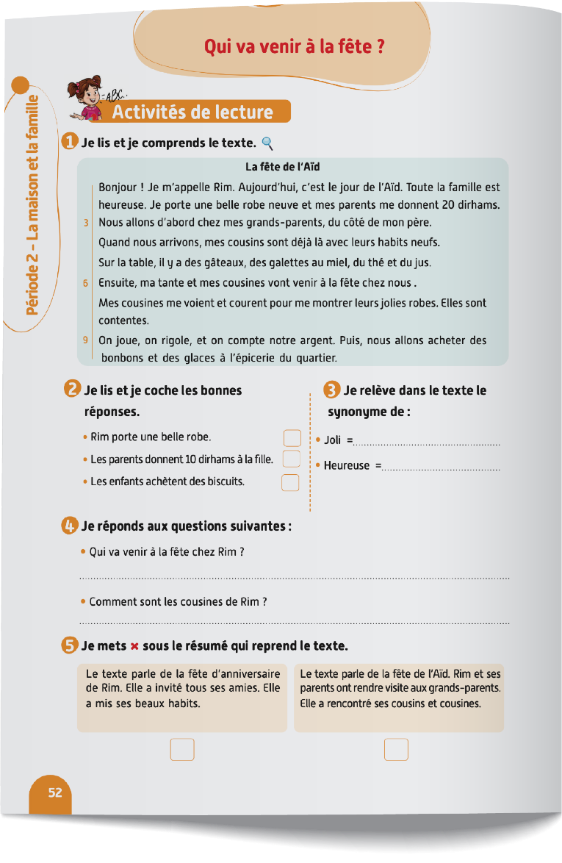
On va lire ensemble ce texte du livret. On va le découper en 3 parties. Après, vous allez le lire tout seuls.

Slide 24
Lisez la première partie du texte silencieusement. Après, je vais diffuser une lecture audio.
Partie 1
Partie 2
Partie 3
La fête de l’Aïd
Bonjour ! Je m’appelle Rim. Aujourd’hui, c’est le jour de l’Aïd. Toute la famille est heureuse. Je porte une belle robe neuve et mes parents me donnent 20 dirhams. Nous allons d’abord chez mes grands-parents, du côté de mon père.

Slide 25


Lecture en cours.
Partie 1
Partie 2
Partie 3

Slide 26
Qui veut lire le texte ?
Partie 1
Partie 2
Partie 3
La fête de l’Aïd
Bonjour ! Je m’appelle Rim. Aujourd’hui, c’est le jour de l’Aïd. Toute la famille est heureuse. Je porte une belle robe neuve et mes parents me donnent 20 dirhams. Nous allons d’abord chez mes grands-parents, du côté de mon père.

Slide 27
On passe à la deuxième partie du texte. Lisez en silence.
Partie 1
Partie 2
Partie 3
Quand nous arrivons, mes cousins sont déjà là avec leurs habits neufs. Sur la table, il y a des gâteaux, des galettes au miel, du thé et du jus. Ensuite, ma tante et mes cousines vont venir à la fête chez nous .

Slide 28
Lecture en cours.
Partie 1
Partie 2
Partie 3

Slide 29
Qui veut lire le texte ?
Partie 1
Partie 2
Partie 3
Quand nous arrivons, mes cousins sont déjà là avec leurs habits neufs. Sur la table, il y a des gâteaux, des galettes au miel, du thé et du jus. Ensuite, ma tante et mes cousines vont venir à la fête chez nous .

Slide 30
On passe à la troisième partie du texte. Lisez en silence.
Partie 1
Partie 2
Partie 3
Mes cousines me voient et courent pour me montrer leurs jolies robes. Elles sont contentes.
On joue, on rigole, et on compte notre argent. Puis, nous allons acheter des bonbons et des glaces à l’épicerie du quartier.

Slide 31
Lecture en cours.
Partie 1
Partie 2
Partie 3

Slide 32
Qui veut lire le texte ?
Partie 1
Partie 2
Partie 3
Mes cousines me voient et courent pour me montrer leurs jolies robes. Elles sont contentes.
On joue, on rigole, et on compte notre argent. Puis, nous allons acheter des bonbons et des glaces à l’épicerie du quartier.

Slide 33
Prenez vos livrets à la page 52.

Slide 34
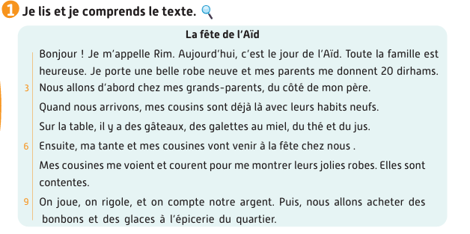
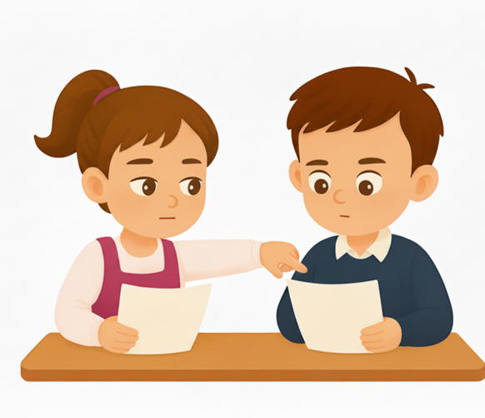
Lisez le texte à votre voisin. Je vais passer entre les rangs pour vous aider.

Slide 35
Plan de la séance 4
Réservé à l’enseignant
Dialogue reprenant les actes de parole enseignés.
Texte : Fluidité.
3. Écriture
Écrire des phrases.

Slide 36
Maintenant, on va faire de l’écriture. On va apprendre à écrire des phrases comme celles-ci.
Mes cousines sont contentes.
Ma tante va venir à la fête.

Slide 37
Qui veut lire ?
Mes cousines sont contentes.
Ma tante va venir à la fête.

Slide 38

Prenez vos cahiers.

Slide 39
Ces mots sont en désordre. Ecrivez sur vos cahiers une phrase correcte à partir de ces mots.
sont
contents
Les enfants

Slide 40
Qui veut lire sa phrase ?

Slide 41
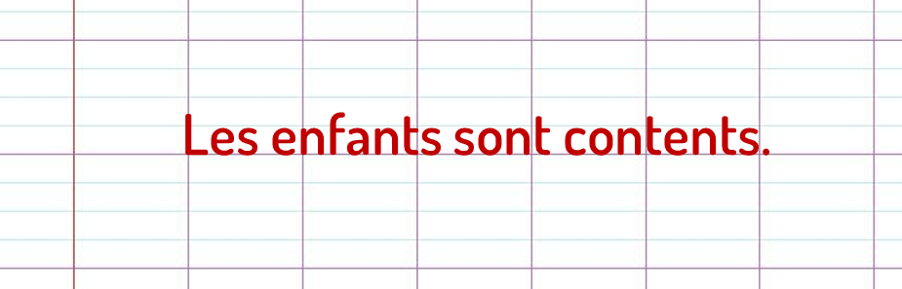
Corrigez. Je n’oublie pas la majuscule au début de la phrase et le point à la fin.

Slide 42
Ces mots sont en désordre. Ecrivez sur vos cahiers une phrase correcte à partir de ces mots.
va
mon oncle
à la fête
venir

Slide 43
Qui veut lire sa phrase ?

Slide 44
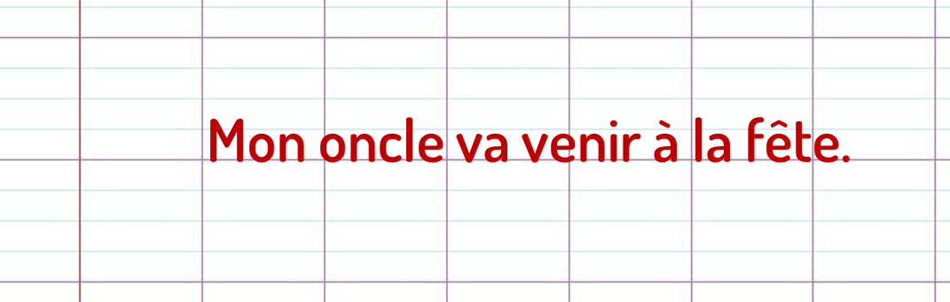
Corrigez. Je n’oublie pas la majuscule au début de la phrase et le point à la fin.

Slide 45
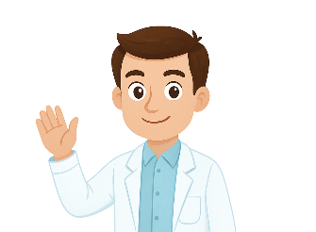
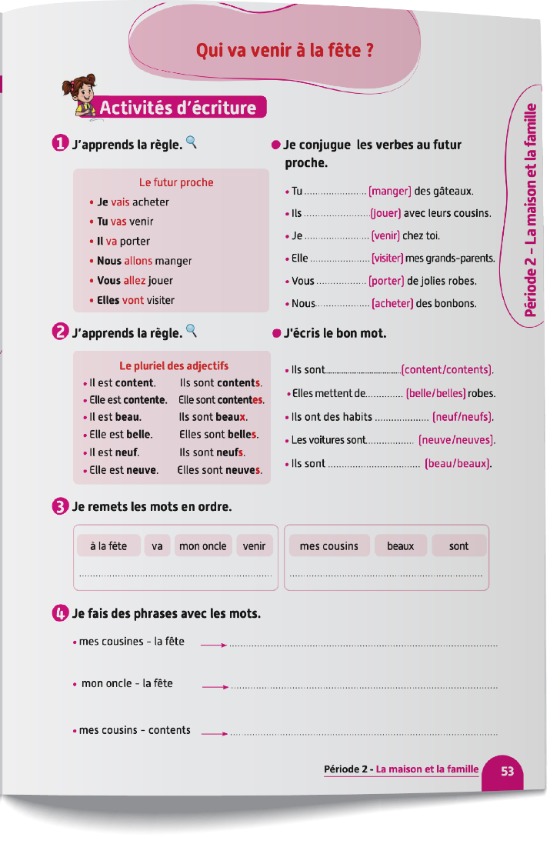
La séance d’aujourd’hui est terminée. À la maison, dans la page 53, vous allez mettre en ordre ces mots pour écrire une phrase correcte.

